Slide 1

Audiência Pública
PLP nº 77/2023
27 de junho de 2024

Slide 2

conheça a
ANCD

Slide 3
Fruto da união das principais empresas do setor de certificação digital,
a ANCD tem o objetivo de representá-las em diferentes fóruns de discussão, assegurando que a ICP-Brasil continue a ser uma tecnologia fundamental para a digitalização segura do país.

Slide 4
Conheça a
ICP-BRASIL

Slide 5

ICP-Brasil
Identidade e assinatura digital
A história da Infraestrutura de Chaves Públicas Brasileira (ICP-Brasil) começa em 2001, quando foi publicada a Medida Provisória 2.200-2, que criou a cadeia hierárquica de certificação digital utilizada no Brasil para garantir aos documentos e serviços eletrônicos:
> Segurança
> Autenticidade
> Integridade
> Confidencialidade

Slide 6
ICP-Brasil
assinatura qualificada
Em 2020 foi publicada a Lei nº 14.063, marco legal das assinatura eletrônicas, que estabeleceu os tipos de assinaturas eletrônicas vigentes no país.
A lei determina que a assinatura eletrônica qualificada, realizada com certificado ICP-Brasil, é a que possui nível mais elevado de confiabilidade.

Slide 7


> O certificado ICP-Brasil garante a segurança de diversos serviços e aplicações
Ao longo de mais de vinte anos de existência, muitos foram os benefícios trazidos à sociedade brasileira, com o uso da Certificação Digital ICP-Brasil. Destacamos alguns dos principais casos de uso da ICP Brasil, desde a sua criação:
Sistema de
Estruturação
Fiscal
Diário Oficial
de São Paulo
DCTF Mensal
Peticionamento Eletrônico (TRT e TST)
Livro Fiscal Eletrônico
NF-e
Pregão Eletrônico
Comprasnet
Compensação
de chegues por imagem
Conectividade
Social
e-Social
Prontuário
Médico
Eletrônico
Telemedicina
Inmetro: bombas
de combustíveis
Pix
Criação de
partidos políticos
Sistema SisPass
2002
2003
2004
2005
2006
2007
2010
2011
2012
2014
2016
2018
2020
2021
2022
2023
Sistema Brasileiro de Pagamentos – SPB
E-CAC
Prouni
Apólices de Seguro e contratos de câmbio
Junta Comercial Eletrônica
SPED
Peticionamento Eletrônico (OAB e TJs)
Processo Judicial Eletrônico – PJE (Justiça Federal)
Declaração
do Imposto
de Renda
CRM Digital
Siscomex
Escrituração
Contábil
Diploma Digital
Gov.br
Documento
digital de
registro de
animais
Open Finance
Caged
Publicidade Legal
Sistema de Notificação Eletrônica – SNE

Slide 8
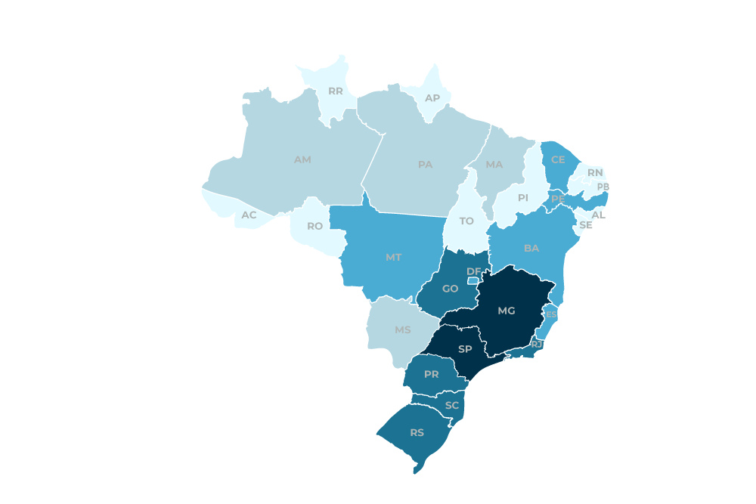
> Ecossistema ICP-Brasil
O setor de certificação digital é formado por diversas empresas espalhadas por todo o país
Distribuição de ARs por UF
Agentes de Registro
ACs de 1º nível
44.281
23
Autoridades de Registro
ACs de 2º nível
Prestadores de Serviço de suporte
2.427
98
21
0 - 25
26 - 50
Autoridade de
Carimbo do Tempo
Prestadores de Serviço de Confiança
Prestadores de Serviço Biométrico
51 - 100
101 - 200
8
6
201 +
10
Fonte: ITI em números

Slide 9
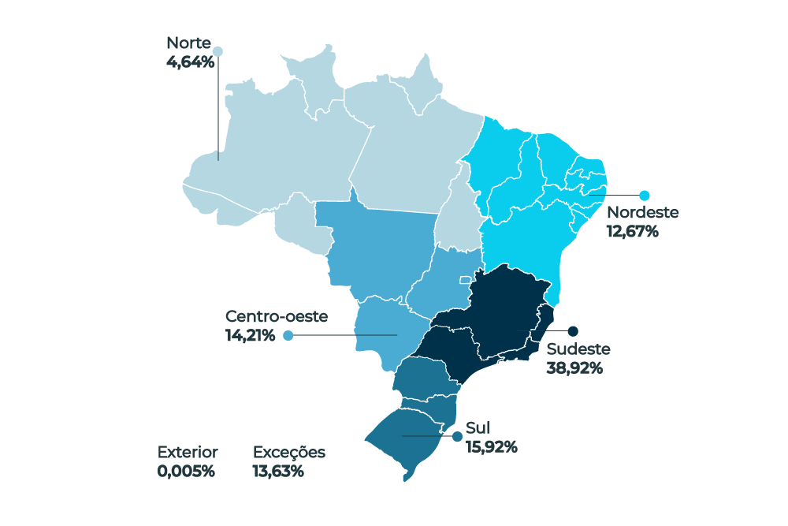
> Emissões ICP-Brasil
Distribuição anual das emissões por regiões
Certificados Ativos em junho de 2024
Emitidos em 2024
12.240.363
3.729.478
Crescimento das emissões ao longo dos anos
2017
2018
2019
2020
2021
2022
2023
2024
* Projeção do ITI para 2024
Fonte: ITI em números

Slide 10
Economia
DIGITAL

Slide 11


Desafios da
ECONOMIA DIGITAL
x
Conveniência
Segurança

Slide 12
Mais
Segurança
Valorização dos
bancos digitais
=

Slide 13

Mais
Segurança
Valorização dos
bancos digitais
=
Queremos ampliar as conversas para entender
como a ICP-Brasil pode colaborar sem onerar os bancos e, principalmente, o cidadão!

Slide 14


_{Entre em contato com a ANCD}
_{comunicacao@ancd.org.br}
_{@ancd-oficial}
_{/ancd_oficial}
  _{www.ancd.org.br}

